Slide 1
專案管理導論
授課教師：賴佳瑜老師
2022/9/13

Slide 2
本課程學習目標
PMBOK專案管理概論
軟體開發專案管理應用
實際專案軟體應用Case study

Slide 3
本章學習重點
專案與專案管理
專案管理知識體系(PMBOK)指南
專案管理的內容—
五大流程
十大知識領域
專案管理的重要專有名詞
專案管理的重要議題
Case Study for group discussion
https://www.youtube.com/watch?v=3bk1XcpNMgs

Slide 4
專案(Project)的定義
Newman (1972)認為，「專案」是指一組完整而特定目標之活動，具有明確的起迄時點與成本限制，內容牽涉到各項技術，具有相當的複雜性，而又不重覆。
Cleland (1983)認為，「專案」是在特定的時間預算下，為了達成特定的目標所從事的活動，這些活動通常是跨越原來組織中的階層關係，且與原來組織中例行性的活動有所不同。

Slide 5
專案(Project)的定義
「專案」是指在一次性的工作中，必須同時完成「時間」、「成本」、「範疇」與「績效」等多重任務要求的工作
「專案」是指為了創造某一項產品、服務、或成果所做的暫時性努力
「專案」是為了解決問題(problem solving)所排定的進度表

Slide 6
專案(Project)的定義
「專案」是指一個特殊而有一定限度的任務，或由一群具有相互關係的工作所共同組合而成的任務，而該任務是以獲取特殊成果或圓滿達成某種成效為目標。
「專案」是一個暫時性組織，為了完成特定的目標，在一定的時間內，在有限資源下，特別進行的一次性活動。

Slide 7
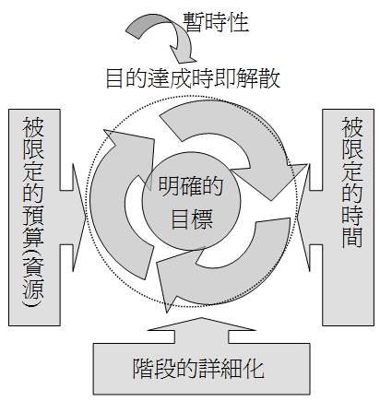
專案的定義

Slide 8
專案的基本特性
專案是獨一無二的
專案具有特定的目標(Goal)
專案具有一定的時程(Schedule)
有限的成本預算(Cost)
複雜性(Complexity)
非常設(Impermanence)
無經驗(Unfamiliarity)
面對不確定性(Uncertainty)
具有顧客(customer)

Slide 9
專案具有兩個特性：
暫時性
獨特性
專案具有三個概念：
明確的特定目標
明確的完工期限
有限的資源

Slide 10
管理的意義
「管理」可定義為「協調他人之業務，有效率及有效能地完成工作的程序」
「程序」是管理者所執行的功能或活動
「協調他人」是管理者與非管理者最大的區別

Slide 11
管理職能 (Management Functions)
規劃(Planning)
組織(Organizing)
用人(Staffing)
領導(Leading)
控制(Controlling)

Slide 12
管理還包括有效率與有效能地完成組織工作
效率(Efficiency)是指以最小的投入，得到最大的產出，也就是「把事情做好」(do the things right)
效能(Effectiveness)是指是否達成想要的目標，也就是「做對的事情」(do the right things)

Slide 13
專案管理的意義
專案管理是應用知識、技能、工作與技術來規劃活動，以達成專案的需求
專案管理是專案經理（Project Manager）經由專案起始、規劃、執行、監控及結案等五大程序的運作，才得以完成

Slide 14
專案與作業的異同點比較
 | 專案 | 作業
相異性 | 暫時性、一次性工作 執行獨特性任務 | 持續性、重複性工作 執行例行性任務
共同性 | 都是由人主導完成 都受制於有限資源 通常都必須經過規劃、執行、控制的過程

Slide 15
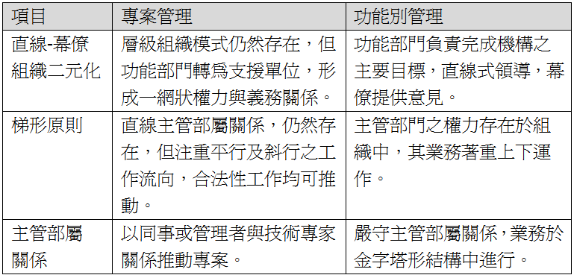
專案管理與功能別管理的差異

Slide 16
專案管理與功能別管理的差異
項目 | 專案管理 | 功能別管理
組織目標 | 管理專案為相關單位共同責任，其目的為多元化。 | 機構決定組織目標，其目的為一元化。
統一指揮 | 專案經理領導並整合各部門達成組織目標。 | 功能經理領導部屬完成部門目標。
權力與義務關係 | 因支援人員之薪資、升遷及績效評估為功能經理職權，專案經理之義務超過權力。 | 主管部屬及幕僚之權力義務關係明確存在於功能組織中。
期限 | 專案於一定期限內結束。 | 無特定結束期限，長期提供能力、技術及設備支援。
https://www.youtube.com/watch?v=B66JuOMi2Ug

Slide 17
專案計畫(Project Program)
專案計畫(Project Program)是指進行中的工作，它經過了協調統一管理，以便獲取單獨管理時無法取得的效益與控制之一組相互聯繫的專案
計畫(Program)通常是由一群相關的專案所構成，以達特定目的
計畫(Program)與專案(Project)之間的關係在於，若管理多個相關的專案就稱為「計畫」(Program)

Slide 18
專案組合管理 (Project Portfolio Management)
它涉及到綜合行動中所有計畫(Program)與專案(Project)的管理，從每一項專案與潛在專案的價值跟綜合行動策略目標之權重大小，慎選專案或計畫出來，以追求綜合行動價值最大化。
「專案組合管理」是為了便於有效管理以實現策略性企業經營目標，而將專案或計劃與其他工作組合。
專案組合管理中的專案或計畫之間不一定有直接關係或相互依存性。
此外，專案經常可劃分為多個較容易管理的工作細目或子專案處理

Slide 19
專案生命週期(Life Cycle)
專案就像生命體一樣，也有其生命週期
專案有其「暫時性」，因此具有明確的開始時間與結束時間，這便是「專案生命週期」
大多數的專案從起始到結束都會經過類似的數個階段
從早期的緩慢成長而漸成規模，而後達到高峰，然後漸漸衰退，最後終結

Slide 20
成功的專案
要能在規劃的時間內(如期)，符合規劃的品質(如質)，在規劃的預算內(如成本)，完成專案目標，而且專案的利害關係人能接受專案的成果。
成功的專案是指符合或超出利害關係人預期的專案。
要成功地完成專案，通常受限於四項因素：範圍、成本、時程、顧客滿意。

Slide 21
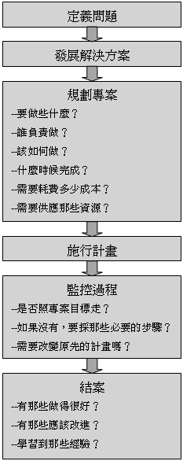
管理專案的步驟

Slide 22
一個務實嚴謹的專案對策產生，應包括下列四個步驟
完全瞭解問題
找出最適合的解決方案
發展出完整的解決方案與前置計畫
正式啟動專案

Slide 23
專案管理的目標
專案是指在一次性的工作中，必須同時完成績效(Performance)、成本(Cost)、時間(Time)、範疇(Scope)等多重任務要求的工作，如果說這項工作可以不斷重覆的話，就不算是專案了。專案管理的終極目標是要確保專案能符合所有既定的目標，這個終極目標包括績效、成本、時間、範疇，這四項簡稱為「PCTS」

Slide 24
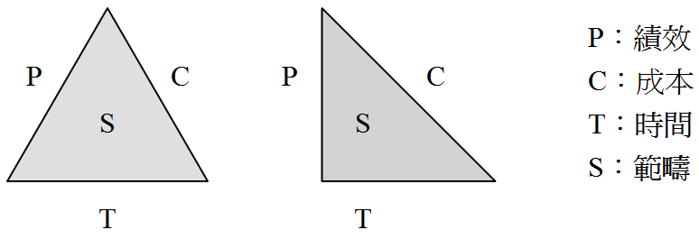
PCTS的三角關係
「成本」、「時間」、「範疇」是專案管理中最基本的觀念，
被稱為「專案的三角限制」，又稱為「專案金三角」

Slide 25
專案目標的訂定必須符合下列五點(SMART)
S-明確(Specific)
M-可衡量(Measurable)
A-可達成(Achievable)
R-實際(Realistic)
T-有期限(Time-bound)

Slide 26
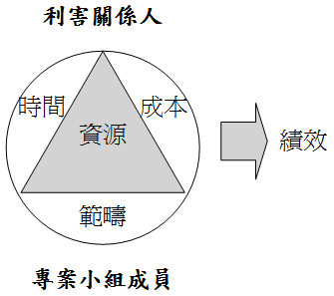
專案管理的基本元素

Slide 27
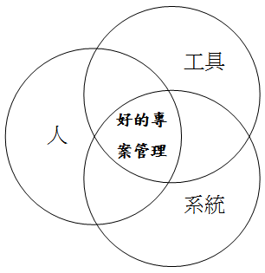
好的專案管理涉及到「人」、「系統」與「工具」

Slide 28
但「工具」無法協助專案管理處理
1. 人的問題
(1) 人與人之間的激勵、談判、溝通方式等。
(2) 組織運作中可以給予的控管權力與責任。
2. 流程的問題
(1) 工作的製程。
(2) 工作如何有效的分解。
3. 策略的問題
(1) 如何清楚的定義專案範疇。
(2) 正確的選定專案策略。

Slide 29
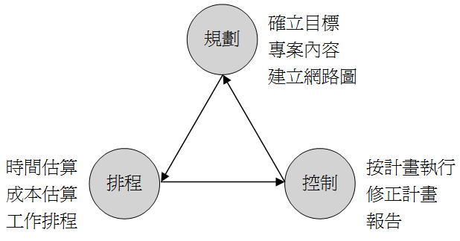
專案管理循環

Slide 30
專案管理的知識結構
硬技術(Hard Skill)：包括成本分析、品質確保、時程規劃、風險控管、流程設計、報表作業等方面的管理技術與工程技術。
軟技術(Soft Skill)：包括處理形形色色人的問題、互動、溝通、衝突化解、利害關係人應對、領導藝術等。

Slide 31
專案管理的演進可分為四大歷程
萌芽期(1950~1960)：系統工程與管理(Systems Engineering and Management)
成長期(1960~1987)
成熟期(1987~2000)
全球風潮期(2001~迄今)

Slide 32
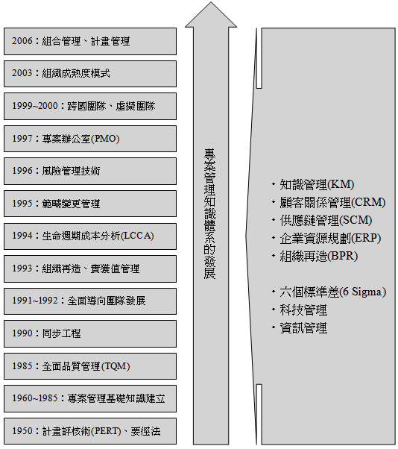
專案管理知識體系的發展

Slide 33
專案管理的成功因素
優秀的專案經理人
足夠規劃時間
良好的溝通
行動的決心（由上而下的承諾）
妥善的財務規劃（專案追蹤與管制）
https://www.youtube.com/watch?v=I0F-GCeo9Ic

Slide 34
專案管理的失敗因素
沒有事先將待解決的問題定義清楚
專案經費管理不良，耗費過多成本

Slide 35
國際專案管理學會 (Project Management Institute；簡稱PMI)
主要在推動專案管理的知識體系，並且針對不同的產業特性，發展出不同的專案管理方法。
PMI召集專家學者提出一套標準化的專案管理作業內容與流程，稱為「專案管理知識體系指南」，簡稱「PMBOK Guide」。
「PMBOK Guide」被國際間公認為是專案管理領域最具權威的經典，第五版包含
十大知識領域
４７個專案管理流程

Slide 36
專案管理之「五大流程」
IPECC：
I為「啟始」(Initial Process)
P為「規劃」(Planning Process)
E為「執行」(Executing Process)
C為「監視與控制」(Monitor and Control Process)
C為「結案」(Closing Process)

Slide 37
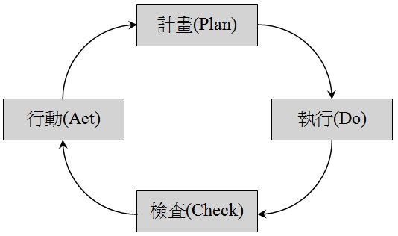
PDCA循環

Slide 38
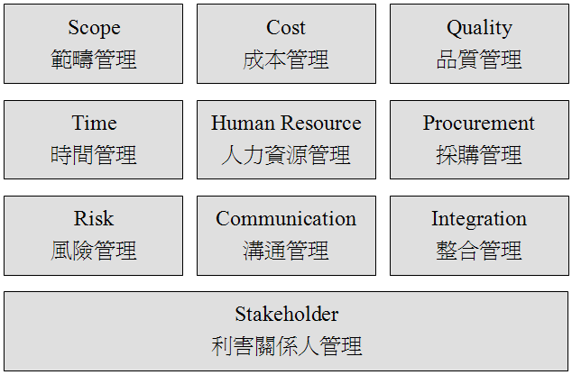
專案管理的十大知識領域

Slide 39
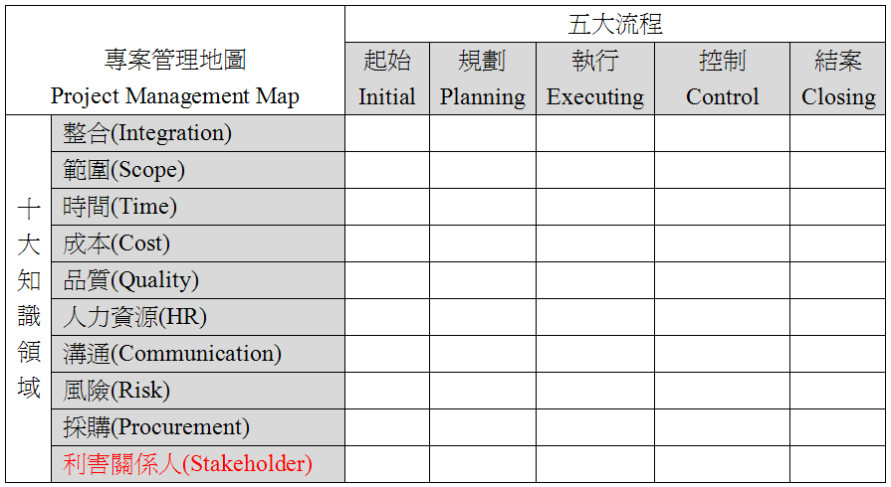
專案管理地圖（PM Map）

Slide 40
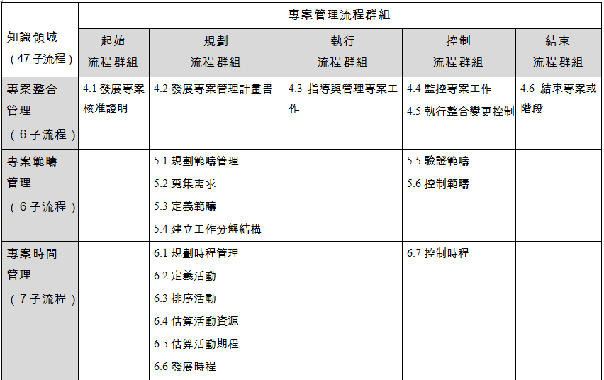
專案管理五大流程群組與 十大知識領域配適表

Slide 41
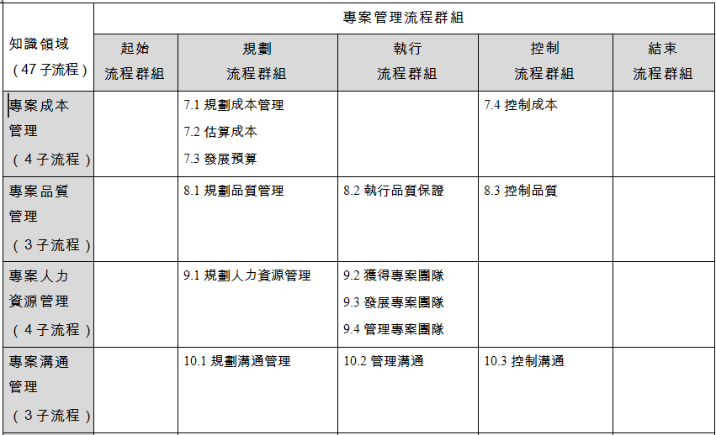
專案管理五大流程群組與 十大知識領域配適表

Slide 42
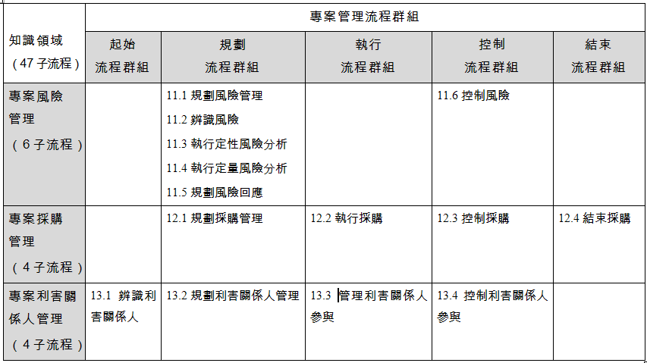
專案管理五大流程群組與 十大知識領域配適表

Slide 43
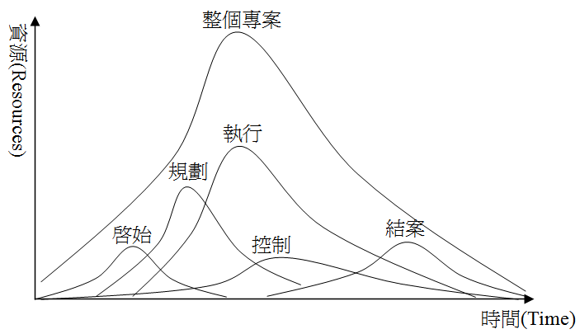
專案生命週期與五大流程生命週期

Slide 44
專案管理的重要議題
釐清對專案管理的誤解
專案管理絕不只是排進度
專案管理並非一人專案
要形成共識
經營成效才是重點，而非技術

Slide 45
專案管理的代表性活動
辨識利害關係人的需求。
在專案規劃與執行時，平衡與滿足不同利害關係人的需求、關切與期望。
平衡相斥競爭的專案限制條件，如範疇、品質、資源、預算(成本)、時程、風險等。
https://www.youtube.com/watch?v=XuenXDUmEW8

